Slide 1
ПРЕЗЕНТАЦИЯ «Формирование и развитие сенсорных эталонов у детей раннего дошкольного возраста»
Подготовила: воспитатель 1 квалификационной категории: Топорова Т.А.

Slide 2
Требования программы по сенсорному воспитанию с 2 до 3-х лет:
Ориентироваться в 6 цветах, называть их, подбирать по образцу
Ориентироваться в 3 и более контрастных величинах
Собирать пирамидку из 5-8 колец разной величины
Соотносить конфигурацию объемной геометрической фигуры с плоскостным изображением, накладывать на образец (раскладывает вкладыши разной величины или формы в аналогичные отверстия на доске)
Составлять целые из 4 частей разрезных картинок, складных кубиков

Slide 3
Различать предметы по форме (кубик, кирпичик, шар, призма)
Ориентироваться в соотношении плоскостных фигур (круг, овал, квадрат, прямоугольник)
Сравнивать, соотносить, группировать однородные предметы по цвету, форме, величине
Выделять формы предметов, обводя их по контуру то одной, то другой рукой в рамках листа
Проводить вертикальные, горизонтальные, округлые, короткие и длинные линии.

Slide 4
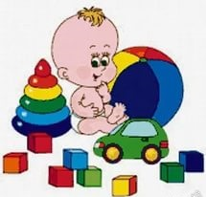
Сенсорное развитие
Фундамент формирующего интеллекта
Формирование сенсорных эталонов
Цвет
Форма
Величина
Количество
Признаки и свойства
разных предметов

Slide 5
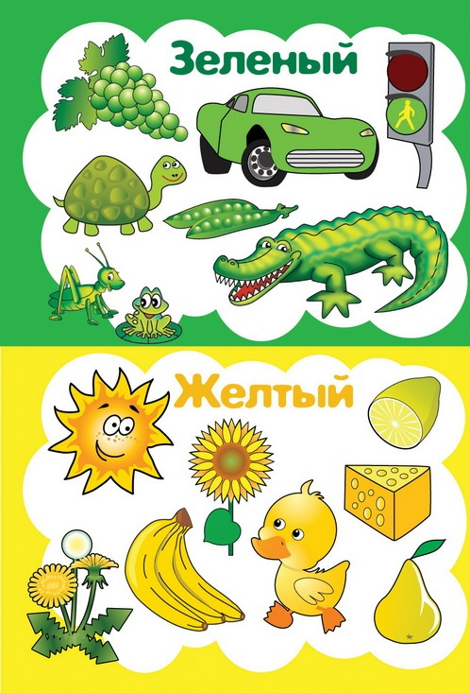
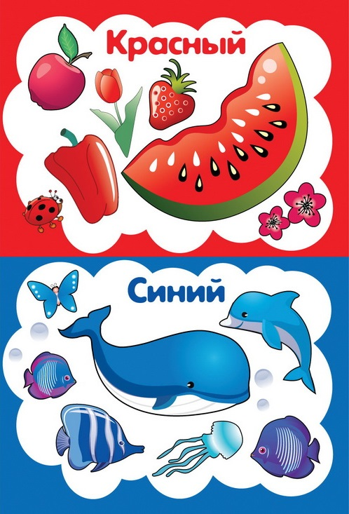
Знакомство с цветом
Начинаем с четырёх основных цветов: красного, жёлтого, зелёного и синего. Только после того, как дети научаться без труда узнавать и различать эти цвета, а также называть их, мы знакомим их с белым, чёрным цветами.

Slide 6
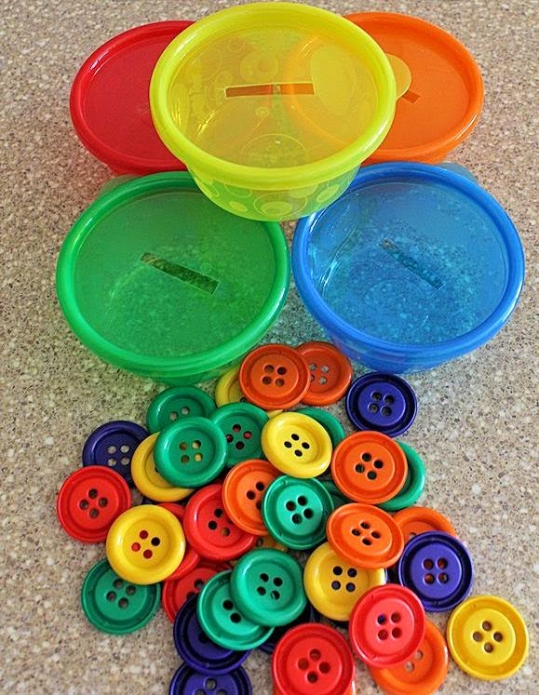
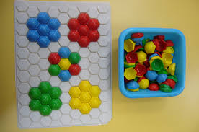
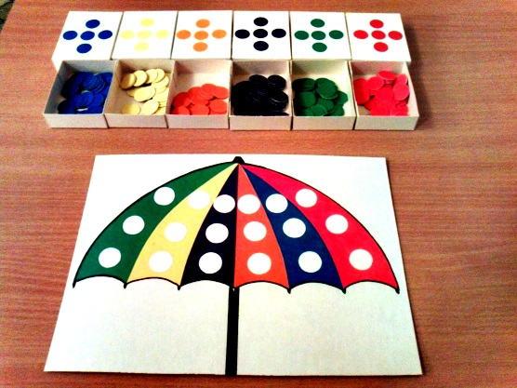
Игры

Slide 7
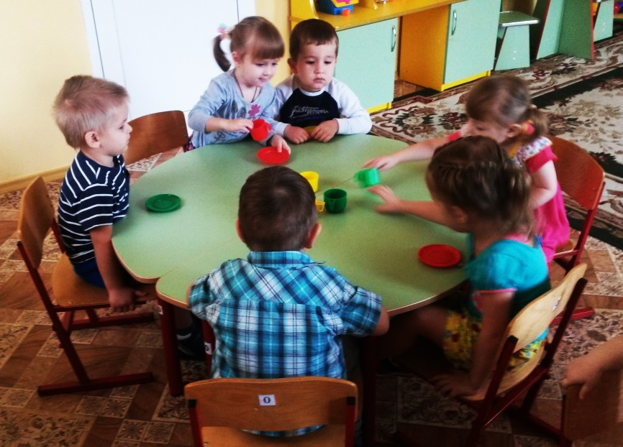
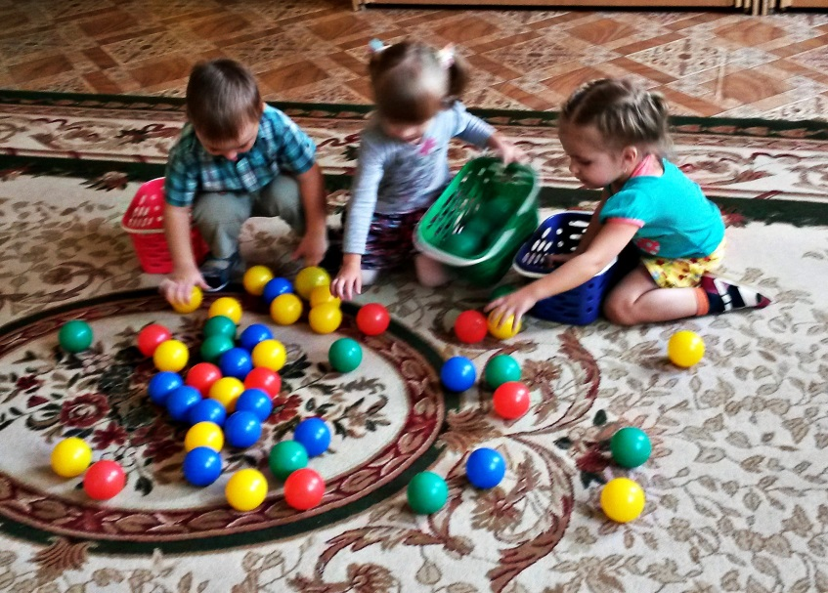
Фото

Slide 8
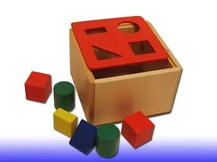
Знакомство с формой
Начинаем с простых фигур: кругом и квадратом. Помогаем обвести контуры фигур пальцем. Когда малыши усвоят эти формы, знакомим с треугольником, прямоугольником и овалом. Параллельно даем представление об объемных геометрических телах – шаре, кубе, кирпичике.

Slide 9
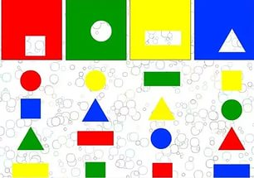
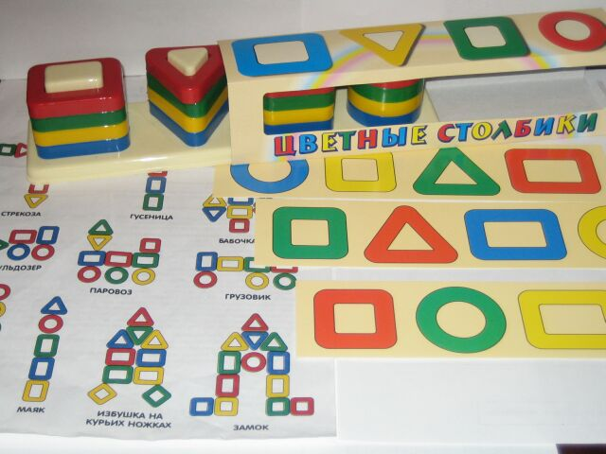
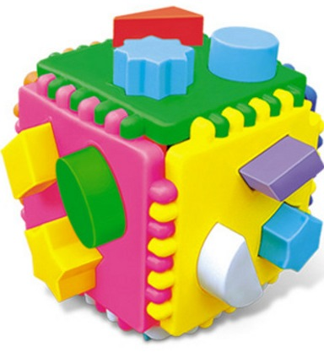
Игры

Slide 10
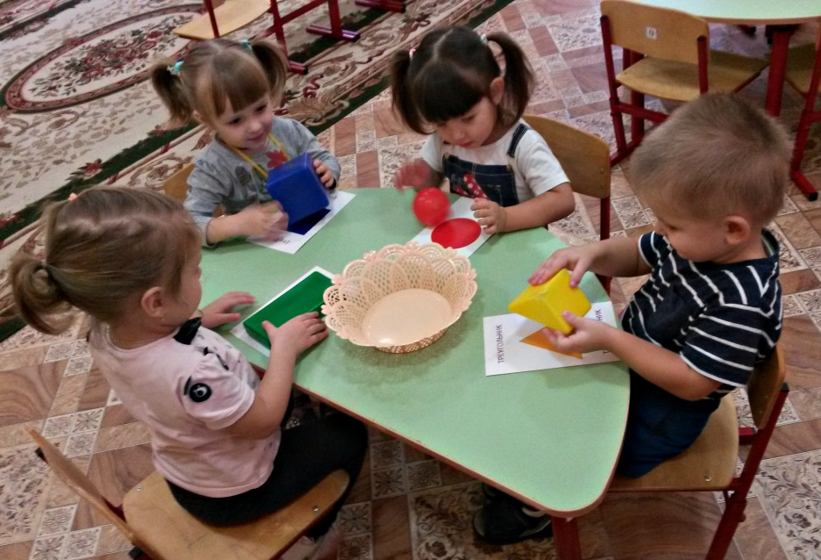
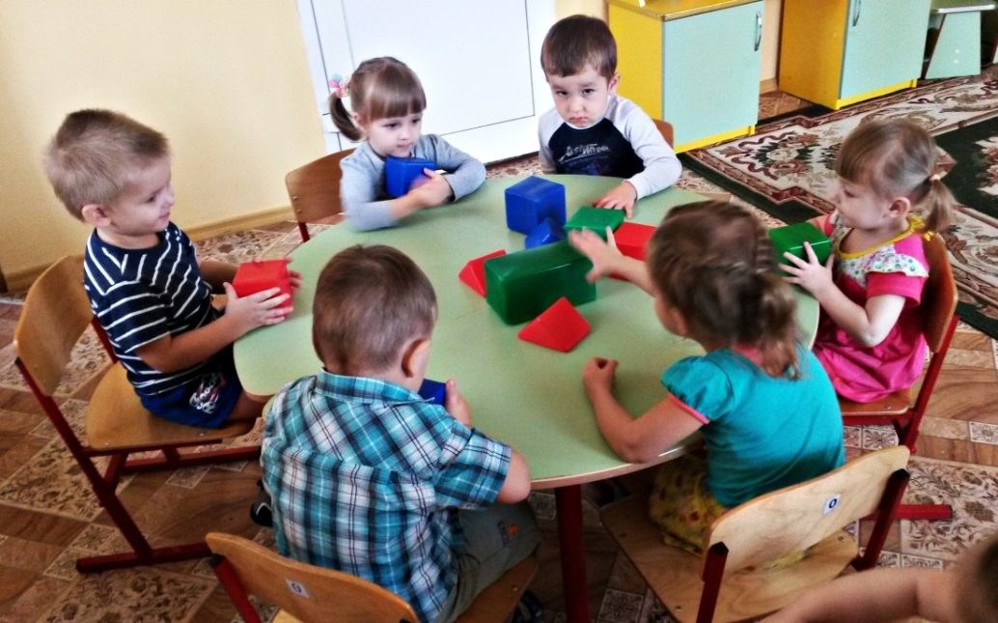
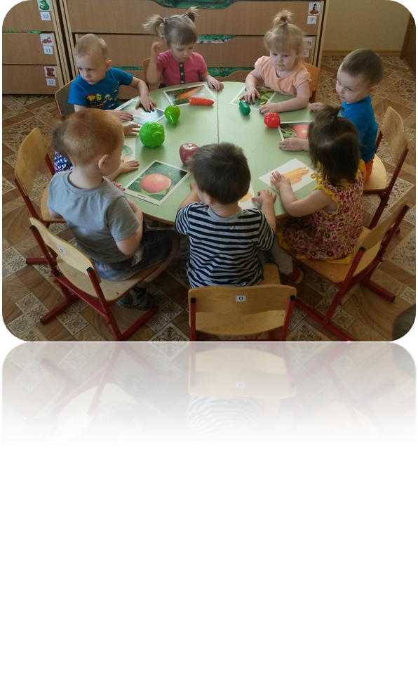
Фото

Slide 11
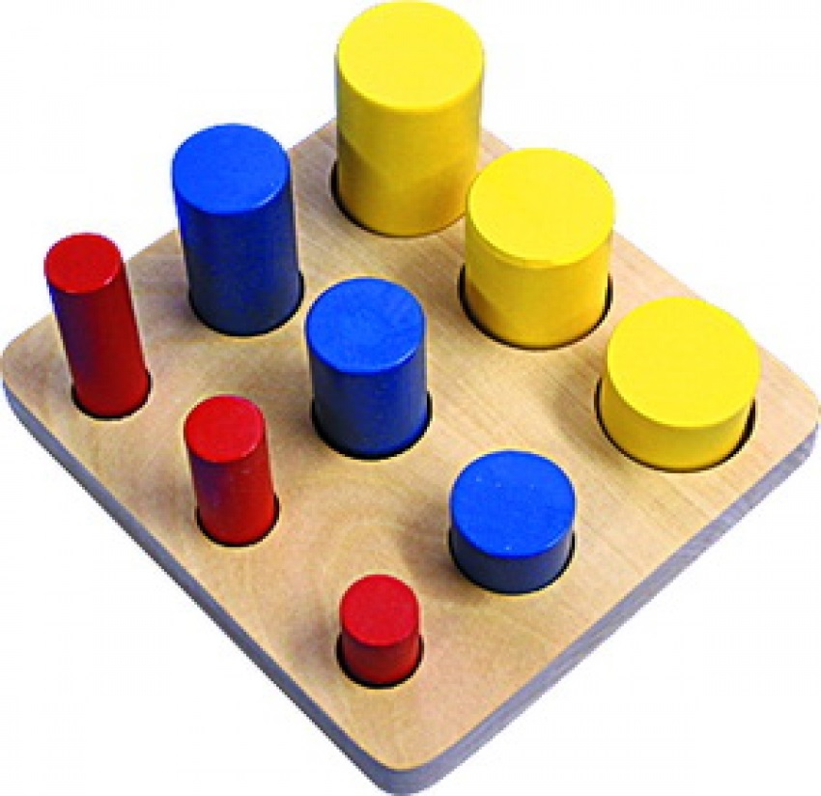
Знакомство с величиной
Сначала мы сравниваем два предмета, например, большой и маленький кубики, высокая и низкая башня. Затем добавляем третий объект – средний величине. Сначала величину обозначаем словами: такой – не такой, затем: большой – маленький, а в последующем используем понятия: высокий – низкий; узкий – широкий; длинный – короткий

Slide 12
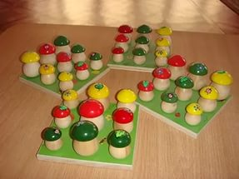
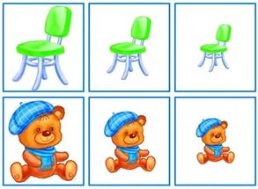
Игры

Slide 13
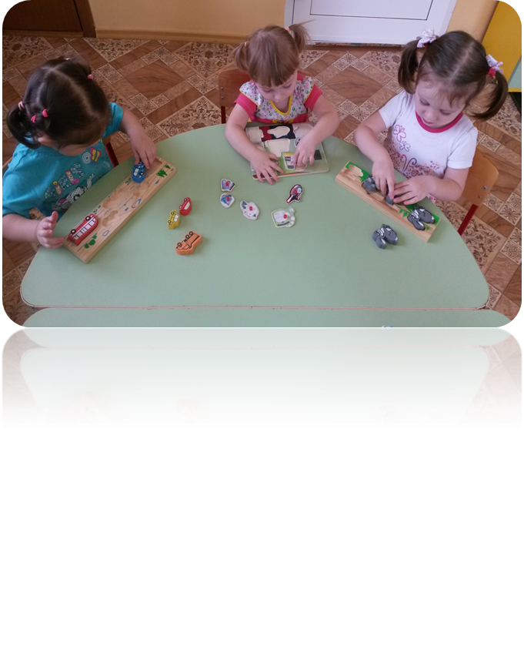
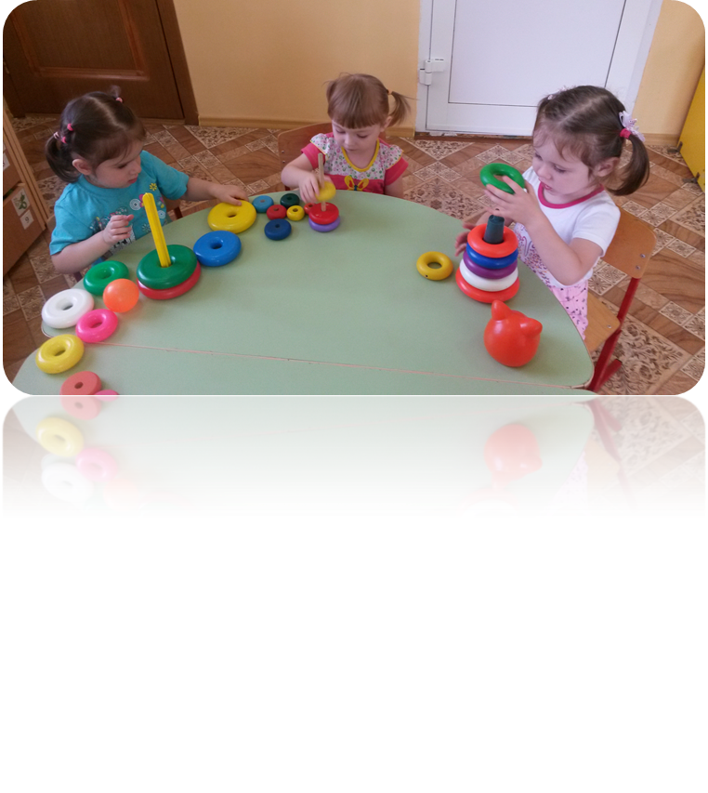
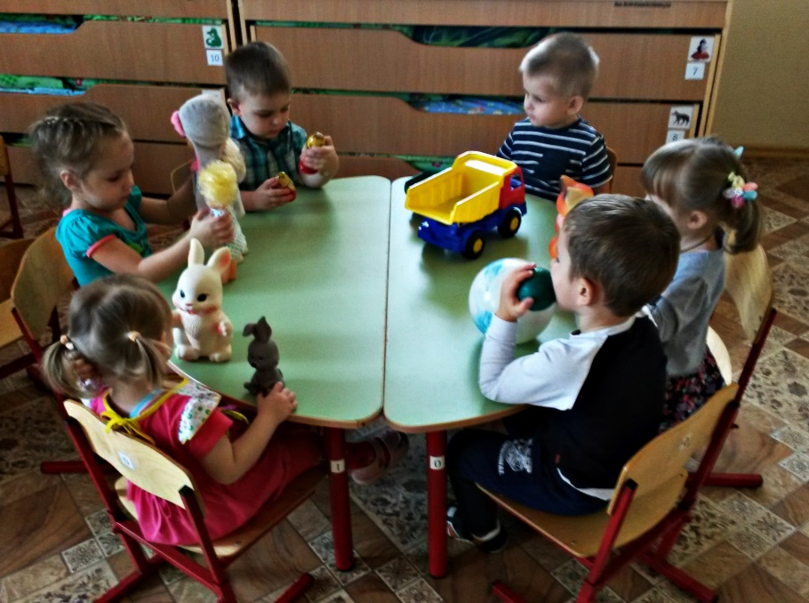
Фото

Slide 14
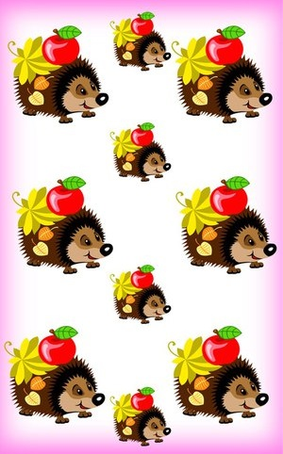
Знакомство с количеством
Формирование представлений о количестве предметов «один», «много», очень важно, освоив его, малыш может переходить к сравнению количества «больше-меньше», а затем и осваивать счет.
Во-первых, обеспечьте малыша материалом для действия, дайте ему для спонтанной игры много небольших предметов (кубиков, вкладышей, игрушек) и емкостей для распределения этих предметов (корзины, коробки). Активно действуя с предметами, ребенок начнет на уровне интуиции понимать, что такое много, а что такое мало.

Slide 15
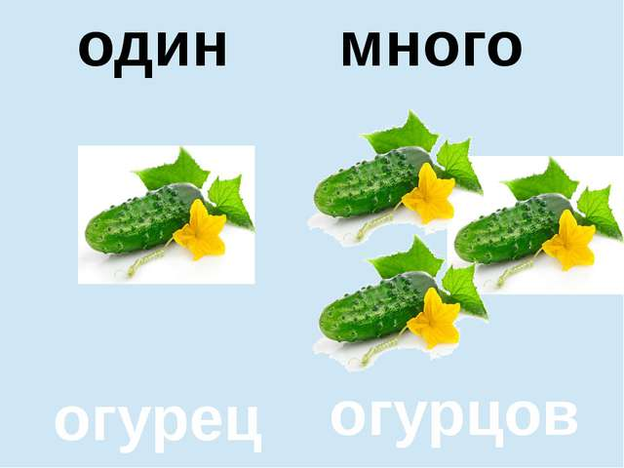
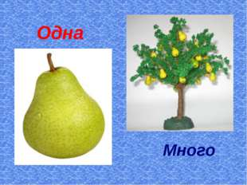
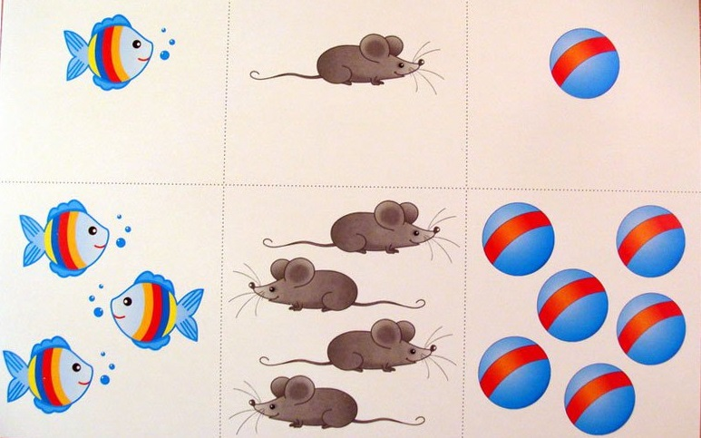
Игры

Slide 16
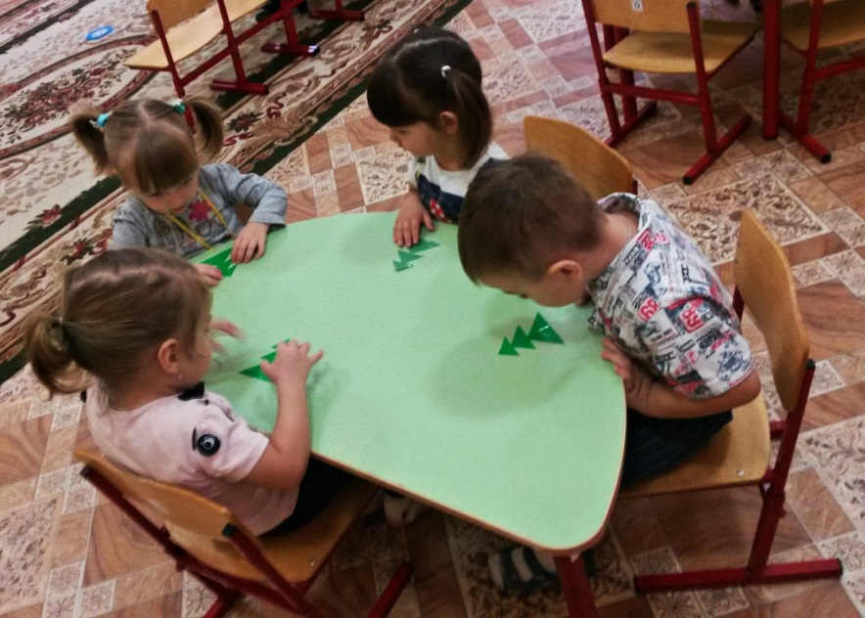
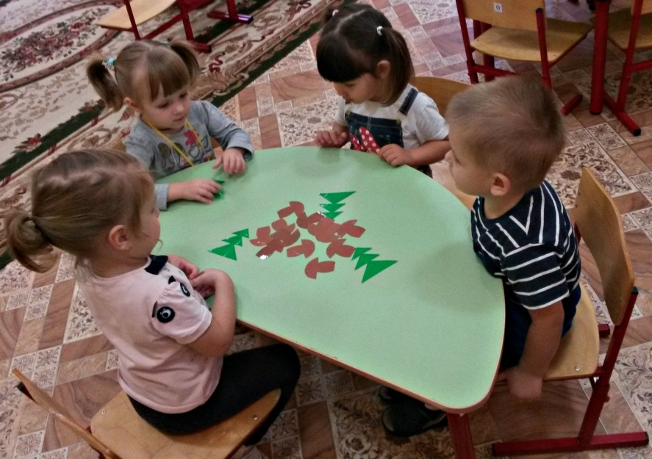
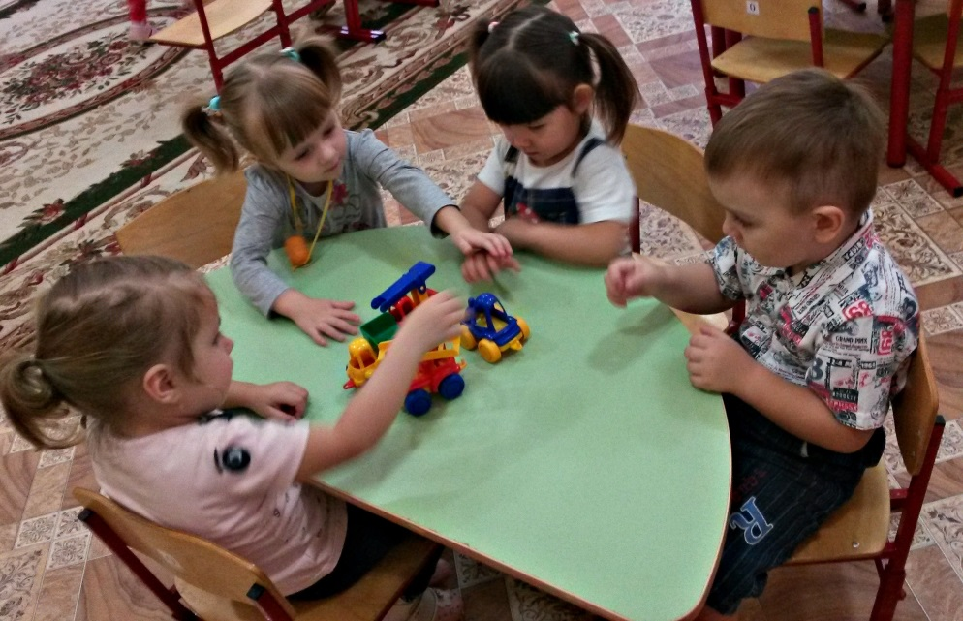
Фото

Slide 17
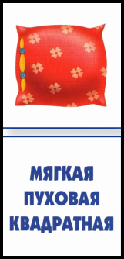
Признаки и свойства различных предметов
Сравнение и выделение признаков и свойств различных предметов и объединение их по этому признаку. Свойства и качества предметов например мокрый – сухой, мягкий - твердый, холодный – теплый, тяжелый – легкий, гладкий –пушистый- шероховатый.

Slide 18
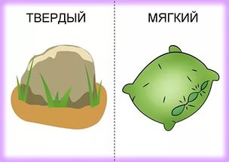
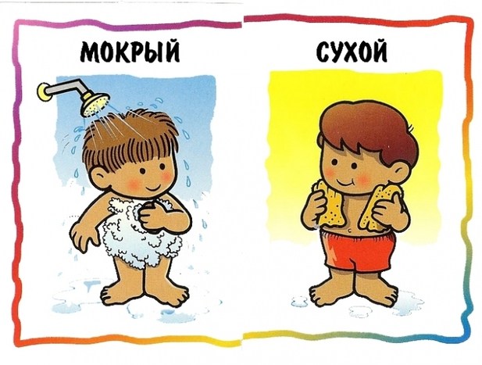
Игры

Slide 19
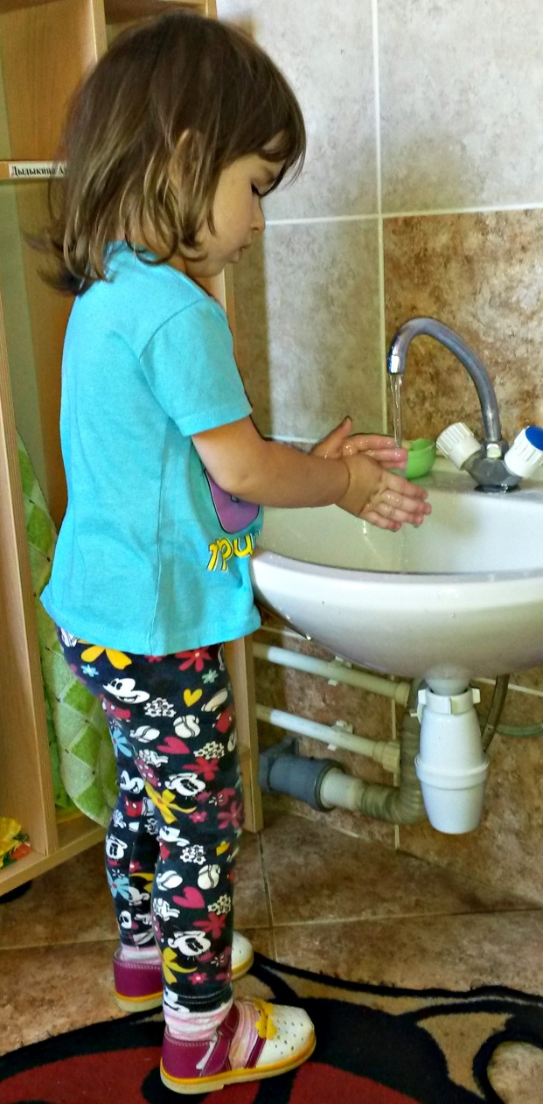
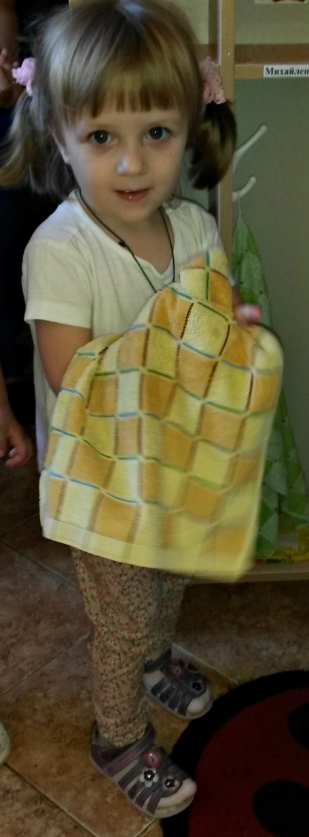
Фото

Slide 20
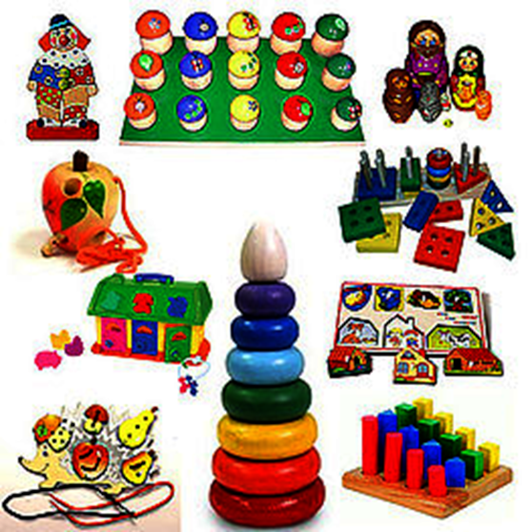
Значение сенсорного воспитания состоит в том, что оно:
является основой для интеллектуального развития;
упорядочивает хаотичные представления ребенка, полученные при взаимодействии с внешним миром;
развивает наблюдательность;
готовит к реальной жизни;
позитивно влияет на эстетическое чувство;
является основой для развития воображения;
развивает внимание;
дает ребенку возможность овладеть новыми способами предметно-познавательной деятельности;
обеспечивает усвоение сенсорных эталонов;
обеспечивает освоение навыков учебной деятельности;
влияет на расширение словарного запаса ребенка;
влияет на развитие зрительной, слуховой, моторной, образной и других видов памяти.

Slide 21
Спасибо за внимание!

